Slide 1
Criptografia de
Chave Simétrica
Além do One-Time Pad
Otávio Cals
IF-UFRJ

Slide 2
Definições
Um protocolo de chave simétrica consiste de um espaço de mensagens M e três funções {Gen(), Enc(), Dec()}:
  Gen(): Função geratriz de chave. Retorna uma chave k.
  Enc(): Dada uma mensagem m∈M e uma chave k, retorna um texto cifrado c.
  Dec(): Dado um texto cifrado c e uma chave k, retorna uma mensagem m.
Para todo m∈M e k <- Gen(); Deck( Enck(m) )=m

Slide 3
Security Goal
Protocolos criptográficos buscam garantir um (ou mais) dos seguintes objetivos:
  Privacidade
    Garantir que mensagens possam ser trocadas sem expor seus conteudos
  Autenticidade
    Garantir a identidade de individuos comunicantes
  Integridade
    Garantir que mensagens não sejam alteradas durante o envio

Slide 4
Threat Models
Modelos que definem os poderes de um espião
  Ciphertext-Only Attack (COA)
    O espião apenas pode obter os textos cifrados
  Chosen-Plaintext Attack (CPA)
    O espião pode obter textos cifrados de mensagens arbitrárias de seu interesse
  Chosen-Ciphertext Attack (CCA)
    O espião pode fornecer textos cifrados ao sistema e obter mensagens descriptografadas correspondentes
Até dito o contrário, vamos supor o modelo COA

Slide 5
Cifra de César
Estrutura:
  M = {todas as possíveis strings de um determinado alfabeto}
  Gen(): Escolha uniforme de k∈{0,…,25}
  Enck(m):= [m+k mod26]
  Deck(c):= [c-k mod26]
  Tamanho do espaço de chaves: 26 chaves
    Muito pequeno! Sujeito a ataques de força bruta

Slide 6
Cifra de Vigenere
Estrutura
  M = {todas as possíveis strings de um determinado alfabeto}
  Gen(): Retorna uma string k de comprimento n
  Enck(m):= [mi+k[i mod n] mod 26]
  Deck(c):= [ci-k[i mod n] mod 26]
  Tamanho do espaço de chaves: 26^{n}
    Computacionalmente custoso, ataques de força bruta difícil para n grandes
    Porém, sujeito a outros ataques. Ex.: Análise de frequência

Slide 7
One-time Pad
Estrutura
  M = {0,1}^{n}
  Gen(): Retorna uma chave uniforme k∈{0,1}^{n}
  Enck(m):= k ⊕ m
  Deck(c):= k ⊕ c
  Tamanho do espaço de chaves: 2^{n}
    Computacionalmente custoso, ataques de força bruta difícil para n grandes
    Como m e k possuem o mesmo comprimento n, imune a ataques de frequência

Slide 8
Sigilo Perfeito (Informal)
“Independente de qualquer informação a priori que um atacante possa ter sobre o texto, o texto cifrado não deve vazar nenhuma informação adicional do texto original”

Slide 9
Sigilo Perfeito (Formal)
Dado um protocolo Π definido por {Gen(),Enc(),Dec()} e um espaço de mensagens M, Π é perfeitamente sigiloso se, para todo m∈M e c∈C, onde Pr[C=c]>0, segue que
Pr[M=m|C=c] = Pr[M=m]

Slide 10
S.P. do One-time Pad
Fixamos M={0,1}^{n} e escolhemos aleatoriamente m e c ∈ {0,1}^{n}
Pr[M=m|C=c] = ?
  =Pr[C=c|M=m] * Pr[M=m]/Pr[C=c] (Bayes)
  Pr[C=c] =
    =∑m’ Pr[C=c|M=m’] * Pr[M=m’]
    =∑m’ Pr[K= m’⊕c] * Pr[M=m’]
    =∑m’ 2^{-n} * Pr[M=m’]
    = 2^{-n}

Slide 11
Pr[M=m|C=c] = ?
  =Pr[C=c|M=m] * Pr[M=m]/Pr[C=c]
  =Pr[K=m⊕c] * Pr[M=m]/2^{-n}
  =2^{-n} * Pr[M=m] /2^{-n}
  =Pr[M=m]
Logo, o One-time Pad é perfeitamente sigiloso!
  Além disso, é provado que ele é o unico que satisfaz as condições para o sigilo perfeito

Slide 12
Limitações do OTP
Devido a natureza do One-time Pad, ele apresenta limitações que impedem sua implementação prática no dia-a-dia
  A chave deve ser do mesmo tamanho que a mensagem
  Cada chave pode ser utilizada apenas uma vez
Como construir uma criptografia segura e prática?

Slide 13
Indistinguibilidade Perfeita
Π = M,{Gen(),Enc(),Dec()}
Informalmente:
  Escolhendo uma mensagem aleatoriamente entre m0 e m1, obtemos c <- Enck(mb); Um adversário A então, em posse de c, tenta adivinhar quais das duas mensagens foi criptografada
  Π é perfeitamente indistinguivel se nenhuma adversário A conseguir adivinhar corretamente com probabilitdade melhor que 1/2

Slide 14
Formalmente:
  Dado um protocolo Π = M,{Gen(),Enc(),Dec()}
  Definimos um teste aleatorio PrivKA,Π:
    Escolhe-se aleatoriamente entre m0 e m1∈M
    K <- Gen(), c <- Enck(mb)
    mb’ <- A(c); A acerta se b’=b, nesse caso PrivKA,Π retorna 1. Caso contrário, PrivKA,Π retorna 0
  Π é perfeitamente indistinguivel se, para todo A:
  Pr[PrivKA,Π=1] = ½
Teorema: Π é perfeitamente indistinguivel se e somente se ele é perfeitamente sigiloso
  Os conceitos são equivalentes!

Slide 15
Sigilo Computacional (Informal)
Um protocolo pode vazar informação com uma pequena probabilidade para um espião com recursos computacionais limitados. Ou seja:
  A segurança pode falhar com uma pequena probabilidade
  Apenas são considerados adversários eficientes

Slide 16
Pequena probabilidade
  Suponhamos que um protocolo falhe com probabilidade 2⁻⁶⁰
  Supondo que o protocolo seja executado uma vez por segundo, estima-se que ele falhará uma vez a cada 100 bilhões de anos
Recursos computacionais limitados
  Suponha um computador que consiga testar uma chave a cada ciclo do processador
  Desktop: aprox. 2⁵⁷ chaves por ano
  Supercomputador: aprox. 2⁸⁰ chaves por ano
  Supercomputador rodando desde o BigBang: aprox 2¹¹² chaves
  Espaço de chaves minimo atual: 2¹²⁸

Slide 17
Sigilo Computacional (Formal)
Ideia: Relaxar o conceito de Indistinguibilidade Perfeita introduzindo um parametro de segurança n
  Podemos considerar n como sendo o comprimento da chave
Definir a probabilidade de sucesso de um adversário em função de n
  Segurança pode falhar com probabilidade negligivel em n
  Focar em adversários operando em tempo polinomial em n

Slide 18
Definindo:
  F(n) é polinomial se existe {ci} tal que F(n)<∑i ci n^{i} para qualquer n
  F(n) é negligivel se, para cada n, existe um polinomial p tal que F(n)<1/p(n)
Denominamos esse “cenário” de “Probabilistic Polynomial Time (PPT)”

Slide 19
Definimos um teste PrivKA,Π(n)
  Escolhe-se aleatoriamente entre m0 e m1∈ {0,1}*, de mesmo comprimento
  K <- Gen(), c <- Enck(mb)
  mb’ <- A(c); A acerta se b’=b, nesse caso PrivKA,Π(n) retorna 1. Caso contrário, PrivKA,Π (n) retorna 0
Π é computaionalmente sigiloso se, para todo adversário A rodando em PPT, existe uma função negligivel ε tal que
Pr[PrivKA,Π(n)=1]≤ ½ + ε(n)

Slide 20
Pseudo One-time Pad
Suponha G uma gerador pseudo-aleatorio de numeros que receba entradas (seeds) de comprimento n e retorne sequencias de bits de comprimento p, tal que p>n
Fornecendo uma chave k de comprimento n, obtemos uma pseudo-chave j de comprimento p, o que nos permite criptografar mensagens em M={0,1}^{p}

Slide 21
Se G é um gerador pseudo-aleatorio, então o protocolo Pseudo-OTP é computacionalmente sigiloso!
Com isso removemos a limitação sobre o comprimento da chave. No entanto ainda temos a limitação quanto a reutilização dela
Podemos definir um Pseudo-OTP para multiplas mensagens…
  … ou podemos definir algo baseado em uma Threat Model mais elevado!

Slide 22
CPA-Security
Um adversário A possui o poder de escolher mensagens para serem criptografadas e obter seus textos cifrados. Um protocolo é CPA-seguro se A não conseguir identificar qual texto cifrado corresponde a cada mensagem.
Ex.: Batalha de Midway

Slide 23
CPA-Security (Formal)
Definimos um teste PrivCPAA,Π(n)
  K <- Gen(1^{n})
  A interage com um alvo e gera mensagens m0 e m1∈ {0,1}*
  c <- Enck(mb)
  mb’ <- A(c); A acerta se b’=b, nesse caso PrivCPAA,Π(n) retorna 1. Caso contrário, PrivCPAA,Π (n) retorna 0
Π é CPA-seguro se, para todo adversário A rodando em PPT, existe uma função negligivel ε tal que
Pr[PrivCPAA,Π(n)=1]≤ ½ + ε(n)

Slide 24
Impossivel?
Considere o seguinte A:
  Obtem-se c0 <- Enck(m0) e c1 <- Enck(m1)
  A escolhe então mb e obtem c <- Enck(mb)
  Se c= c0, mb = m0 e se c= c1, mb = m1
  A obtem exito com probabilidade de 100%!
Conclusão: Para ser CPA-seguro um protocolo não pode ser deterministico (em k)!

Slide 25
Block Cipher

Slide 26
Protocolo CPA-Seguro
Seja F um Block Cipher
  K <- Gen(1^{n})
  Enck(m), |m|=|k|:
    Escolhe-se aleatoriamente r ∈ {0,1}^{n}
    c <- < r , Fk(r)⊕m>
  Deck(<c1,c2>) = c2 ⊕ Fk(c1)

Slide 27
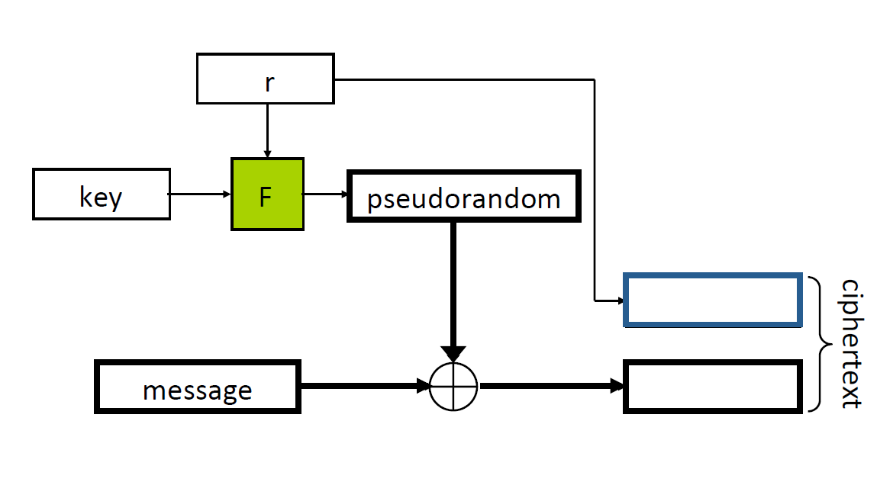

Slide 28
Modos de Operação
Problema: Texto Cifrado 2x maior que o texto original
Solução: Modos de Operação:
  ECB (Electronic Codebook)
  CBC (Cipher Block Chaining)
  CTR (Counter Mode)

Slide 29
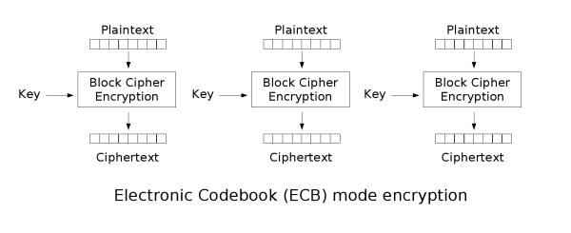
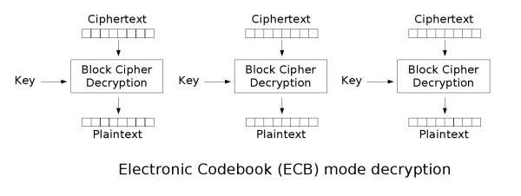
ECB Mode

Slide 30



Imagem Original
Imagem ECB
Imagem Modo Seguro

Slide 31
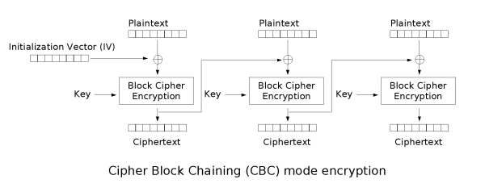
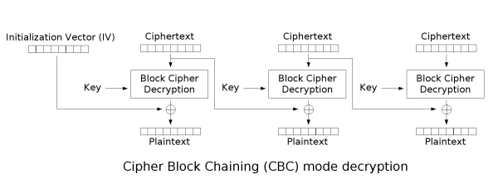
CBC Mode

Slide 32
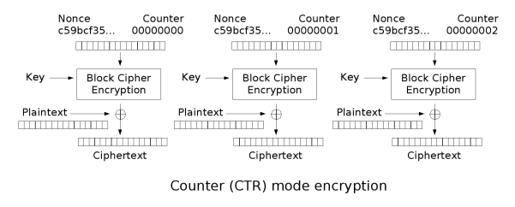
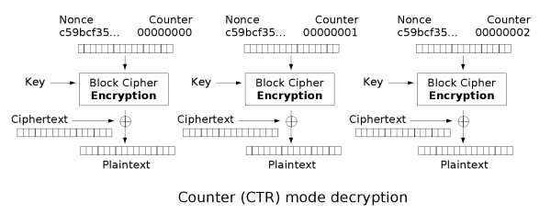
CTR Mode

